Slide 1
MÓDULO 10
MARKETING Y NARRATIVA

Slide 2
CONTENIDO
Este módulo explora cómo la narración de historias puede integrarse en el marketing para crear identidades de marca sólidas e impulsar el compromiso de los clientes. Explicamos cómo el storytelling puede utilizarse como herramienta para atraer a nuevos consumidores, aumentar los beneficios y construir una base de ventas estable y predecible.
Este módulo también explora el proceso de desarrollo de la marca, proporcionándole algunas herramientas prácticas para mejorar la imagen de marca de su empresa.
01
Introducción a la narración
02
Integrar la narración de historias en el marketing
03
Desarrollo de la marca
04
Enfoques de marketing de los residuos alimentarios

Slide 3
01
INTRODUCCIÓN A LA NARRACIÓN

Slide 4
Marco conceptual
Contar historias es el arte de conectar acontecimientos de forma narrativa y convincente (Einam et.al, 2024).
Las historias son muy eficaces para transmitir un mensaje porque entretienen, evocan y construyen.
El storytelling es, por tanto, la herramienta para transmitir un mensaje. Reconocer el poder de la narración en el marketing es muy pertinente, pero....
¿Cómo podemos crear buenas historias?
Esta foto de Autor desconocido está bajo licencia CC BY-NC-ND

Slide 5
Elementos clave para contar historias
Las historias llaman la atención, ya que abstraen al sujeto de la realidad e involucran la mente humana en la imaginación - Una historia que entretiene debe involucrar a través de la curiosidad, el escapismo y lo imaginario.
Entretenimiento
Las historias desencadenan dopamina, cortisol, oxitocina y endorfinas, (Harvard Business publishing, 2017) lo que en conjunto evoca una respuesta emocional, que puede ser placentera - Una historia que evoca debe desarrollar conexión emocional, relacionabilidad y estimulación de emociones
Evoque
Las historias llaman la atención, ya que abstraen al sujeto de la realidad e involucran la mente humana en la imaginación - Una historia que entretiene debe involucrar a través de la curiosidad, el escapismo y lo imaginario.
Construya

Slide 6
Las dos capas de la narración
Primera capa: Estructura, conexión de acontecimientos a través de una narración
Idea central
Establecer el sentido central de la historia: amor, aventura, tragedia, misterio... Esto significa establecer los valores y la moral subyacentes.
Narrativa
El método narrativo elegido (Viaje del Héroe, Pirámide de Freytag...). Estas narrativas se basan en etapas coherentes; presentación/desarrollo/resolución
Conflicto
Establecer un conflicto -con o sin solución- y cómo se relacionan los personajes con ese conflicto y si hay algún desarrollo de personajes.

Slide 7
Las dos capas de la narración
Segunda capa: Entrega, la forma en que se presenta la historia al oyente.
Canal
Una misma historia puede cambiar por completo en función de si se transmite de forma oral, escrita o simplemente visual. Elegir el canal adecuado es clave para transmitir el mensaje
Tono
Las palabras, los colores o el ritmo pueden ser muy poderosos a la hora de transmitir una idea. El estilo con el que se presenta la historia es crucial, ya que es determinante para evocar emociones y sentimientos en el público
Compromiso
Adoptar las técnicas correctas (pausas, tono, párrafos largos, diálogos, lenguaje corporal...) es muy importante para crear y atraer la participación.

Slide 8
'Baby shoes, never worn' - El cuento más corto de la historia, Ernest Hemingway
Entretiene, evoca y construye
Esta historia llama la atención por su brevedad -¿cómo puede ser una historia una simple frase? Evoca la emoción por la palabra "bebé", que cambia la interpretación: la falta de detalles permite que cada persona aporte sus propias emociones a la historia. Por último, construye la identidad, ya que evoca la empatía humana y puede expresar la relacionabilidad a través de experiencias compartidas.
Estructura
El valor subyacente de la pérdida, es el dolor. La estructura sigue el estilo propio del cuento de Hemingway. Él creía que en este tipo de historias, el lector debe llenar los huecos. El conflicto y los personajes son, sin embargo, más fáciles de identificar: un bebé que puede haber muerto, o no haber nacido nunca.
Entrega
Podemos observar perfectamente lo poderosa que puede llegar a ser la entrega con esta historia, que se basa más en la implicación que en la exposición. Se trata de un canal escrito en el que la selección de palabras y la longitud de los párrafos son cruciales para dar sentido a la historia. Por lo tanto, el enganche se consigue mediante técnicas de entrega

Slide 9
Ejercicio de los alumnos
CREA TU PROPIA HISTORIA
Siguiendo el material proporcionado, intenta crear una pequeña historia que combine todos los elementos mencionados
¡¡Sé creativo!!

Slide 10
02
INTEGRACIÓN DE LA NARRACIÓN EN EL MARKETING

Slide 11
Marketing y captación de clientes
Atraer a
Satisfaga
Conserve
Los clientes sienten inclinación o curiosidad por probar su producto
Los clientes expresan su satisfacción tras consumir su producto
Los clientes desean quedarse con su producto, rechazando otros similares de distintos vendedores
El marketing es fundamental para mantener y hacer crecer cualquier negocio. El marketing se basa en tres principios básicos:

Slide 12
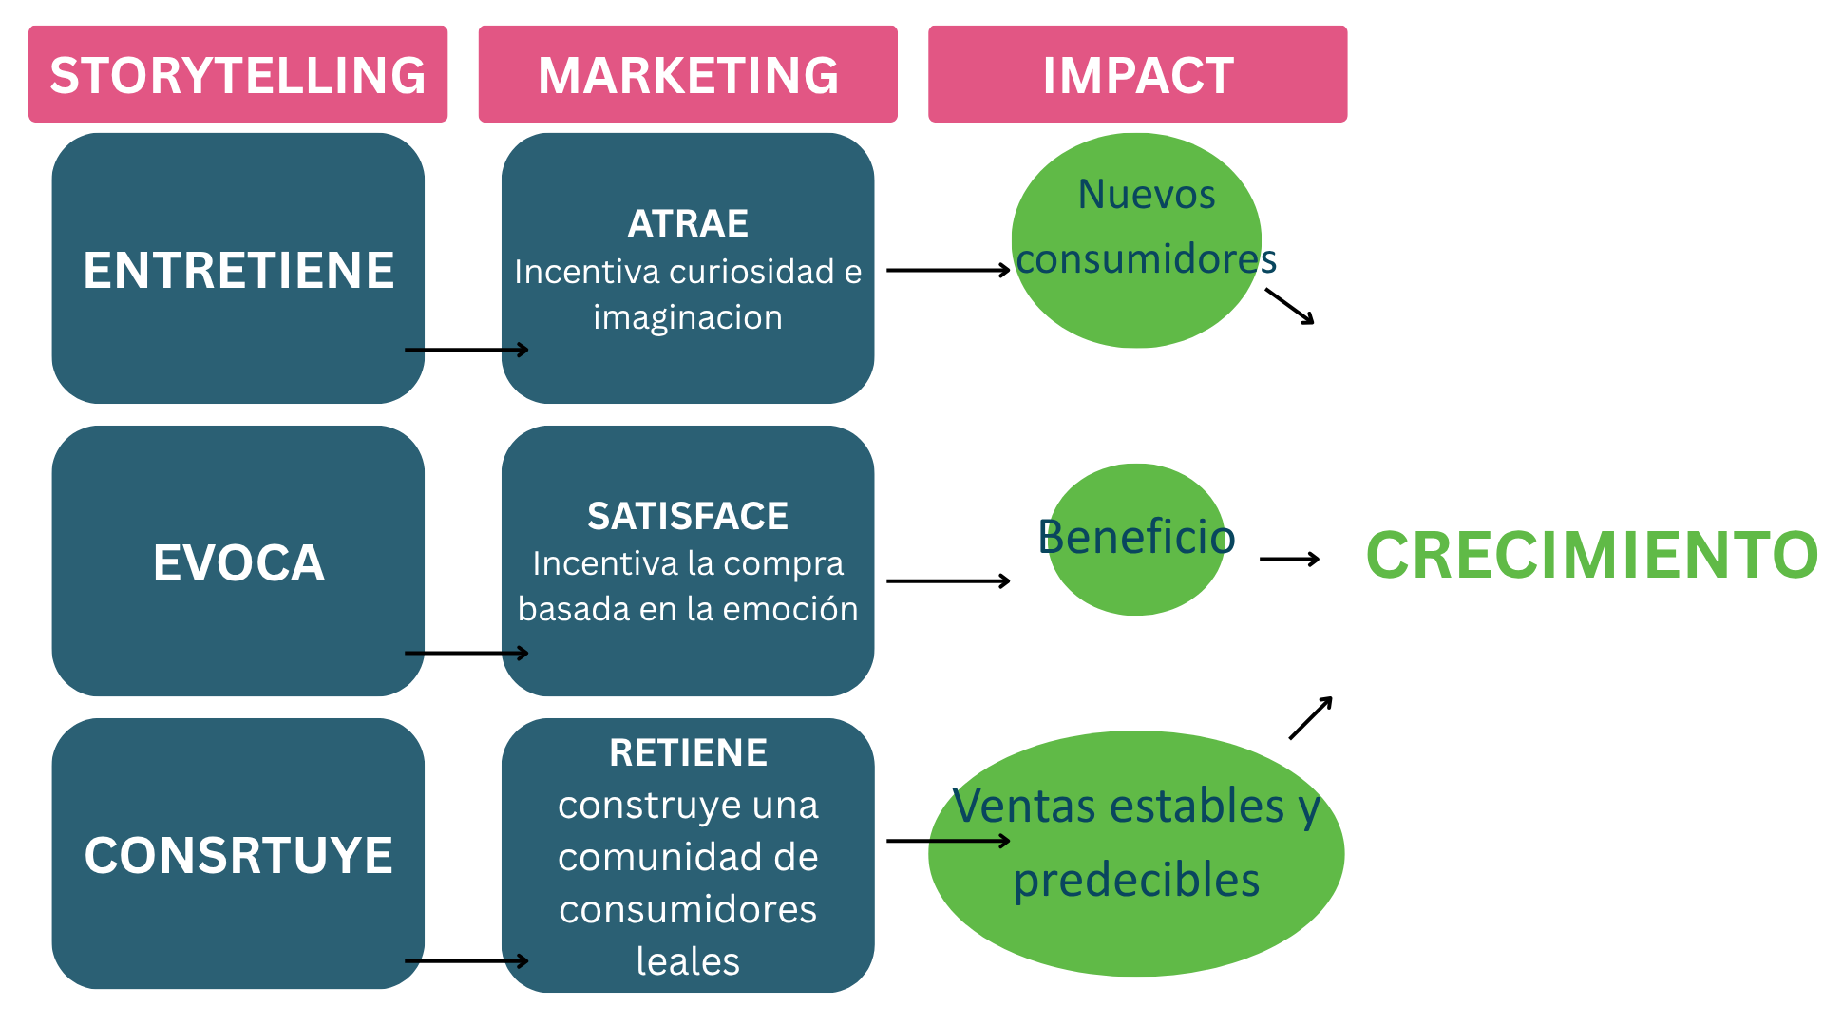
Cómo puede influir la narración de historias en tu empresa
Notes:
Enlace para la traducción: https://www.canva.com/design/DAGg29kmSVA/xvPvwzMtGFtl2xdPNlbJvA/edit?utm_content=DAGg29kmSVA&utm_campaign=designshare&utm_medium=link2&utm_source=sharebutton

Slide 13
Compromiso de los clientes
A través del marketing, las empresas crecen y se consolidan como una entidad fiable en su sector de mercado. Lo que determina si la estrategia de marketing es eficaz es el compromiso del cliente: el grado de implicación con los productos, no sólo la compra, sino también la aportación de comentarios, la expresión de lealtad, la promoción entre iguales, etc. Cuanto más eficaz sea el marketing, mayor será la implicación/interacción positiva con el producto o servicio ofrecido.
Así pues, el objetivo principal del marketing es captar una amplia base de clientes atrayendo, satisfaciendo y reteniendo eficazmente al mayor número posible de clientes.

Slide 14
Estudio de caso - Bia Oisin
Bia Oisin y Ainar
Aquí podemos ver cómo Oisin Kenny comparte la historia de su empresa Bia Oisin.
En este breve vídeo se pueden observar los elementos mencionados anteriormente, destinados a atraer, satisfacer y retener al público.

Slide 15
Estudio de caso - Granja Leaf and Root
Hoja y raíz y marga
Fergal Anderson es el propietario de Leaf and Root farm, una explotación hortícola con certificación ecológica que elabora productos vegetales ecológicos para la comunidad.
En el vídeo, podemos observar cómo se involucra y conecta con el público a través de los elementos importantes de una buena historia

Slide 16
03
DESARROLLO DE MARCA

Slide 17
Herramientas de desarrollo de marca
Las herramientas de desarrollo de marca se refieren a aquellos instrumentos que se utilizan en el proceso de desarrollo y construcción de su marca. Existen varios tipos de herramientas, que pueden dividirse en dos grupos:
Analítica: Estas herramientas proporcionan un marco para un ejercicio de reflexión con el fin de pensar y desarrollar un sólido sentido del "estado de la cuestión" de su marca en su conjunto: no sólo cómo la presenta, sino cómo quiere que sea percibida. Algunos ejemplos son:
Círculo de Oro
Arquetipos de marca
Prácticas: Estas herramientas se refieren a todos aquellos instrumentos prácticos que están disponibles para crear tu logotipo, estilo de marca, mensaje visual, pero también para promocionarlo a través de tus grupos de interés y compañeros. Algunos ejemplos:
Canva
Adobe Creative Cloud
Mailchimp
Tampón

Slide 18
Los productos que ofrece a través de esa marca
Qué
Analítica
Herramientas
El enfoque que diferencia a su empresa
Cómo
Dorado
Círculo
Por qué
La creencia que impulsa su negocio
El círculo de oro

Slide 19
Herramientas analíticas
Arquetipos de marca (I)
Inocente: Sencillo pero alegre. Sentido del optimismo y honestidad.
Ejemplos: Coca-Cola, Disney
Creador: Innovador y artístico, da importancia a la imaginación
Ejemplos: Apple, Vans
Explorador: Libre y aventurero, representa la curiosidad y la independencia.
Ejemplos: GoPro, Red Bull
Gobernante: Elogia el control y el liderazgo, mostrando confianza y poder.
Ejemplos: Rolex, American Express
Sabio: Inteligente y analítico, representa el deseo de sabiduría
Ejemplos: BBC, Wikipedia
Mago: Soñador, místico y visionario, con toques futuristas.
Ejemplos: Tesla, Airbus

Slide 20
Herramientas analíticas
Arquetipos de marca (II)
Cuidador: Servicial y atento, dispuesto a proteger y apoyar.
Ejemplos: Nestlé, Scott
Rebelde: Romper las reglas, desafiar a la autoridad, perturbar el sistema.
Ejemplos: MTV, Revolut
Héroe: Decidido y valiente, con el objetivo de marcar la diferencia.
Ejemplos: Nike, BMV
Amante: Apasionado e íntimo, crea conexiones emocionales
Ejemplos: Tiffany & Co., Chanel
Everyman: Simpático, hogareño, desarrollando sentido de pertenencia.
Ejemplos: IKEA, Budweiser
Bufón: Divertido, despreocupado, que promueve el entretenimiento y el humor.
Ejemplos: Old Spice, Doritos

Slide 21
Herramientas prácticas
Mailchimp
Enlace
Canva
Enlace
Avanzado y profesional: ACD es una potente herramienta de diseño y producción multimedia que ofrece acceso a software avanzado como Photoshop, InDesign y Premiere Pro, ideal para usuarios con conocimientos de diseño gráfico.
Fácil de usar y centrado en el marketing por correo electrónico: Mailchimp se centra en el marketing por correo electrónico, ofreciendo plantillas personalizables y herramientas de diseño sencillas para crear y enviar contenido directamente a los interesados.
Fácil de usar y versátil: Canva es una aplicación de diseño gráfico gratuita y fácil de usar, ideal para usuarios con poca o ninguna experiencia en diseño, que ofrece herramientas como plantillas y kits de marca para crear contenido profesional.
Título Tercero
Gestión de redes sociales: Buffer está diseñado para programar, publicar y analizar contenidos en múltiples plataformas de redes sociales, lo que ayuda a mantener la coherencia en los mensajes de la marca.
Pulse para escribir
Título Cuatro
Pulse para escribir
Adobe Creative Cloud
Tampón
Enlace
Enlace

Slide 22
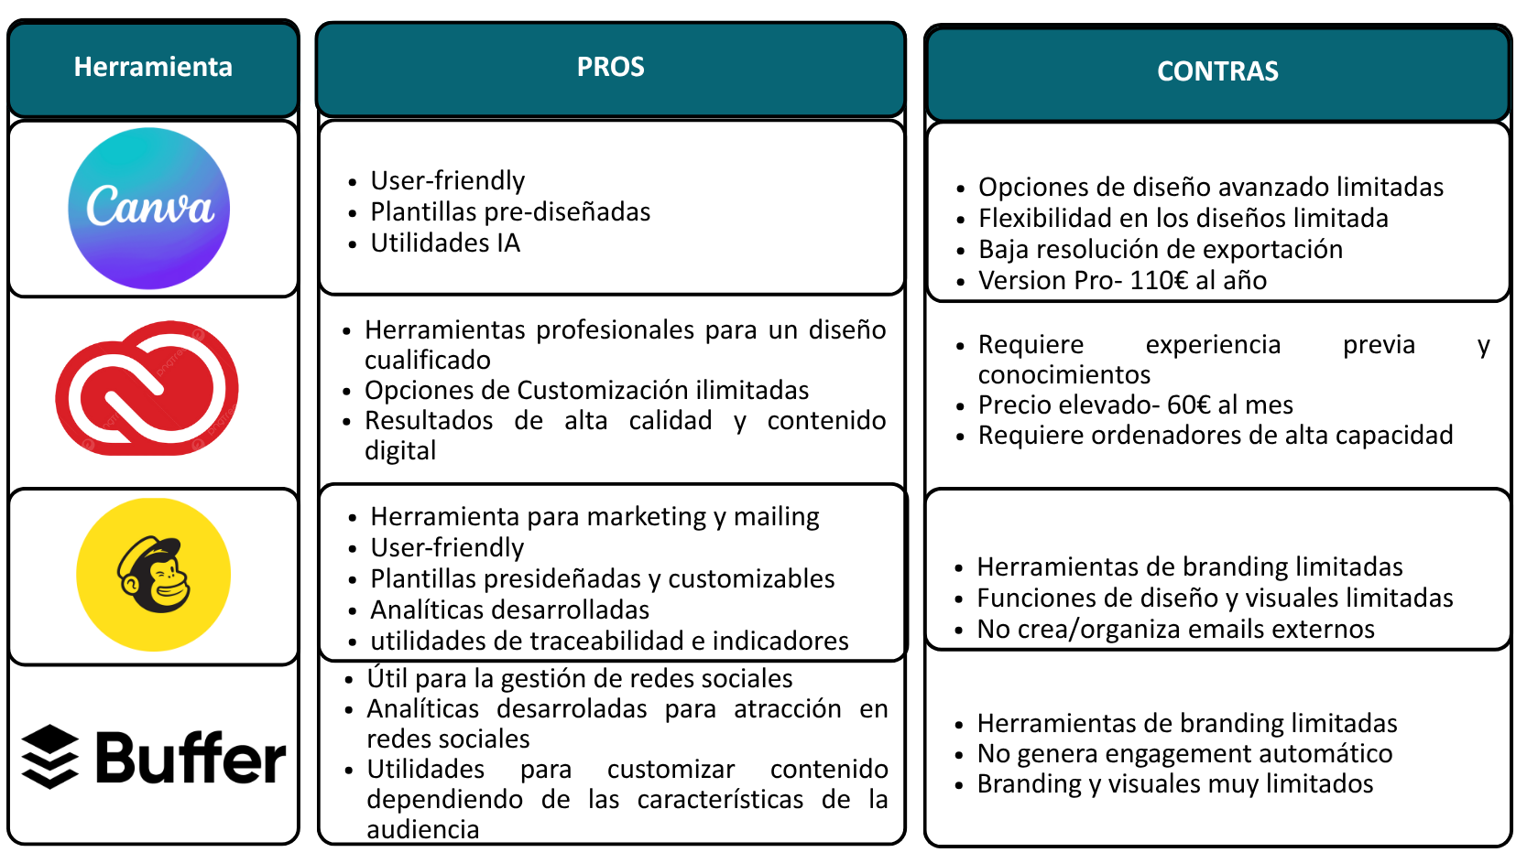
Notes:
Enlace para la traducción: https://www.canva.com/design/DAGhD2zpUkc/zqhQ1GbFNHUPj8Qa-ac29g/edit?utm_content=DAGhD2zpUkc&utm_campaign=designshare&utm_medium=link2&utm_source=sharebutton

Slide 23
Ejercicio de los alumnos
CREE SU PROPIA MARCA
Siguiendo el material proporcionado, intenta crear Un logotipo y un lema de marca que representen a tu empresa utilizando todos los elementos mencionados.
¡¡Sé creativo!!

Slide 24
04
ENFOQUES DE COMERCIALIZACIÓN DE RESIDUOS ALIMENTARIOS

Slide 25
Redescubrir la tradición
Como se ha visto, las historias son importantes a la hora de destacar su marca. El uso de la narración de historias debe tenerse en cuenta para promover su enfoque sobre el desperdicio de alimentos. Las historias sobre el desperdicio de alimentos son mensajes únicos sobre historias alimentarias, que deben compartirse en forma de nuevas narrativas para que sean eficaces.
La clave para crear una nueva narrativa eficiente es conectar el pasado con el presente e imaginar el futuro (Pearson, 2024). Crear una historia a partir de esas técnicas tradicionales que implican la reutilización de alimentos en su empresa puede representar una solución.
A través de la narración de historias, es posible poner de relieve el patrimonio cultural, enmarcando las técnicas tradicionales de evitación de residuos como soluciones sostenibles y modernas a problemas actuales. Además, enfatizan la conexión creando un sentimiento de identidad, nostalgia y pertenencia. Además, las historias sobre estas técnicas tradicionales reforzarían los valores locales, fortaleciendo a la comunidad.

Slide 26
Redescubrir la tradición - Estudio de caso
Delikatetxe es una cooperativa que elabora caldos a partir de gallinas camperas al final de su ciclo de puesta de huevos, recuperando una tradición de platos de cocción lenta antaño apreciados por su carne de alta calidad.
La ganadería industrial ha hecho que esta carne sea menos popular, pero Delikatetxe resalta las prácticas ganaderas tradicionales vascas abasteciéndose de ingredientes de productores locales que crían a los animales con cuidado y respeto por el medio ambiente, conectando las tradiciones del pasado con las prácticas actuales.
A través de la narración, preservan el patrimonio cultural y las tradiciones agrícolas, encarnando su lema: "Las gallinas vuelven a nuestras mesas. Volvamos a las buenas costumbres".
https://delikatetxe.eus/es/
Más información sobre Delikatetxe en el Compendio de buenas prácticas W2W

Slide 27
Innovación
Presentar técnicas innovadoras de reducción de residuos alimentarios también puede servir de marco para aumentar su presencia en el mercado. La innovación crea puntos de venta únicos y puede diferenciarle de otras empresas que se refieren a la sostenibilidad en términos generales. Además, la innovación puede adaptarse a la creatividad, lo que situaría a su marca en una escala diferente.
La innovación se percibe a menudo a través de palabras adecuadas (reingeniería, biodiseño, productos de nueva generación). Por lo tanto, hay que dar la sensación de que se trata de soluciones de vanguardia a través del lenguaje.
Por último, presentar tus técnicas de innovación como algo transferible a otros ámbitos (no sólo el desperdicio alimentario, sino también la producción, la cocina casera...) podría otorgar a tu marca un sentido más amplio y significativo, aportando posibles soluciones para abordar el mismo problema en otros sectores

Slide 28
Innovación - Estudio de caso
Orange Fiber destaca por su proceso patentado de extracción de celulosa de la pulpa de cítricos, que transforma los residuos alimentarios en textiles de moda de alta gama.
Al centrarse en la innovación como argumento de venta único, muestran cómo las soluciones a los residuos alimentarios pueden trasladarse a otros sectores, como el textil.
Además, fusionan la tecnología con la creatividad, vinculando la sostenibilidad al diseño de moda.
Su marca está impregnada de palabras clave vanguardistas como "Limited Edition" (edición limitada), "redigning fashion" (rediseño de la moda) y "patented process" (proceso patentado), que refuerzan su identidad impulsada por la innovación.
https://orangefiber.it/
Más información sobre la Fibra Naranja en el Compendio de Buenas Prácticas W2W

Slide 29
Asociaciones
Ampliar las redes de contactos y ponerse en contacto con colegas con fines de marketing representa una estrategia interesante para desarrollar su marca. Colaborar con colegas permite acceder a su base de clientes, lo que a su vez puede proporcionar más información y comentarios de distintos públicos sobre su marca.
Además, compartir campañas de marketing puede reducir los esfuerzos a la hora de desarrollar acuerdos de marca, mensajes e indicadores visuales y de alcance. Esto es especialmente eficaz en el ámbito del desperdicio de alimentos, ya que podría optimizar aún más las técnicas ya establecidas, aprendiendo de las campañas de otros socios.

Slide 30
Asociaciones
Las asociaciones deben tener sinergias de las que se pueda extraer un resultado global para todas las partes. Esto significa que es estratégicamente importante elegir bien con quién asociarse.
Por ejemplo, la industria agrícola con los mercados locales -venta de excedentes agrícolas- o los supermercados con los negocios de hostelería -productos no consumidos en platos creativos...

Slide 31
Asociación - Estudio de caso
FoodCloud colabora con grandes minoristas como Tesco, Aldi y Lidl para ampliar su red de redistribución de alimentos y acceder a más organizaciones benéficas y empresas alimentarias. Estas asociaciones también mejoran los esfuerzos de marketing, aumentando la visibilidad a través de iniciativas de sostenibilidad compartidas.
Al integrarse con minoristas y empresas sociales, FoodCloud optimiza la logística, agilizando la distribución de excedentes alimentarios al tiempo que promueve la concienciación sobre la sostenibilidad. Gracias a estas sinergias, maximiza el impacto, reduce los residuos y refuerza su papel en la gestión sostenible de los alimentos.
https://food.cloud/
Más información sobre FoodCloud en el Compendio de buenas prácticas de W2W

Slide 32
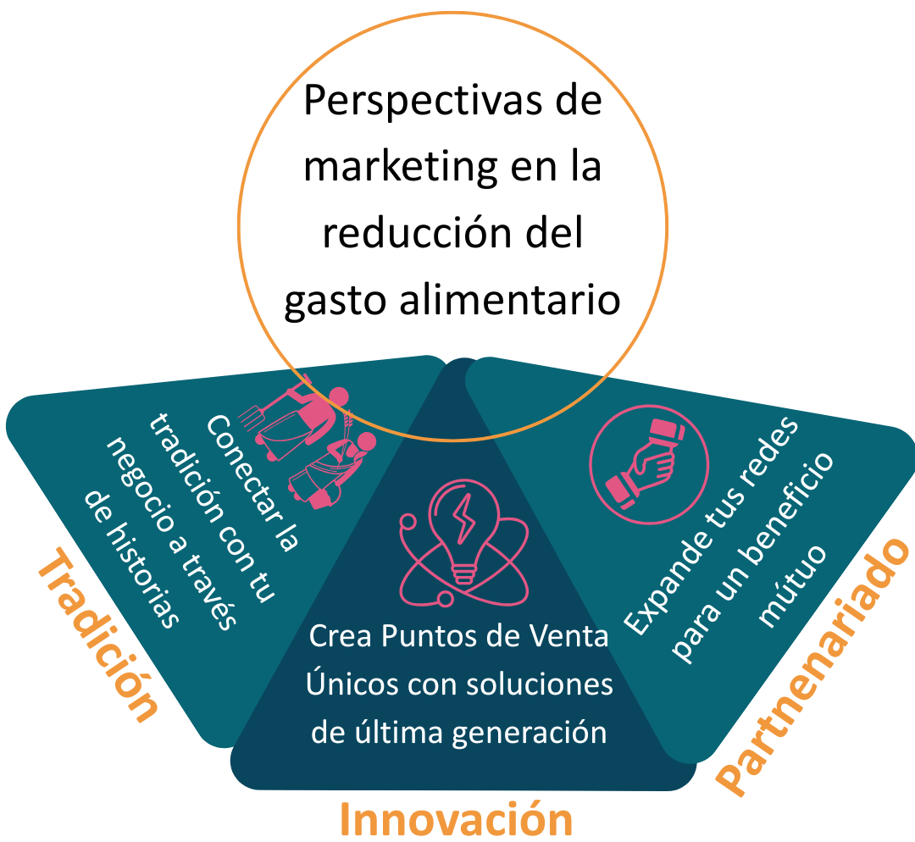
La combinación de estas estrategias de marketing permite a las empresas diferenciarse en mercados competitivos.
Juntas, estas estrategias crean un enfoque integral que impulsa el éxito y el crecimiento a largo plazo.
Notes:
Enlace para la traducción: https://www.canva.com/design/DAGhbz75hdE/5BgbMheNjpLcyN3LAMgZ8Q/edit?utm_content=DAGhbz75hdE&utm_campaign=designshare&utm_medium=link2&utm_source=sharebutton

Slide 33
Contar historias es una poderosa herramienta de marketing que ayuda a las empresas a crear marcas fuertes y conectar con su público.
Al integrar la narración de historias en el marketing, las empresas pueden crear un compromiso emocional, diferenciarse y comunicar sus valores con eficacia. Este módulo le ha proporcionado conocimientos prácticos, acompañados de contenidos visualmente atractivos, recursos externos y casos prácticos que muestran los materiales de aprendizaje.
Este módulo ha profundizado en las estrategias de marketing, prestando especial atención a cómo puede integrarse la narración de historias en un enfoque de marketing eficaz, así como otras perspectivas interesantes sobre otros enfoques.
Observaciones finales

Slide 34
Siga nuestro viaje
li
en
yt
www.waste2worth.eu

